Slide 1
GRUPA 0A
Hoł, Hoł, Hoł
Coraz Bliżej Święta… ☺

Slide 2
„ Coraz bliżej święta…”
to tematyka zajęć, która w ostatnim czasie była przeprowadzona przez wychowawczynię oddziału zerowego.
Zajęcia oraz warsztaty miały na celu przybliżyć dzieciom tradycje i zwyczaje związane ze świętami Bożego Narodzenia.
Wspólne strojenie choinki,
warsztaty ozdób bożonarodzeniowych,
śpiewanie kolęd oraz koncert świąteczny rozwijały spostrzegawczość, logiczne myślenie, pomysłowość i wyobraźnię.
Dzieci były bardzo aktywne podczas zajęć

Slide 3
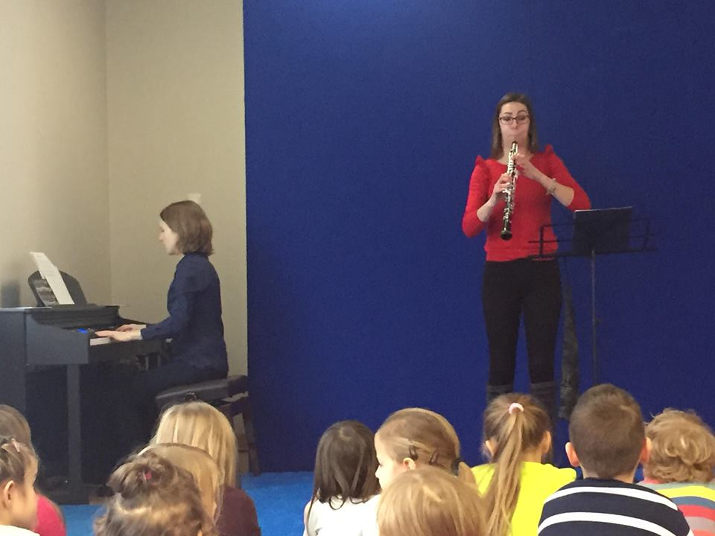
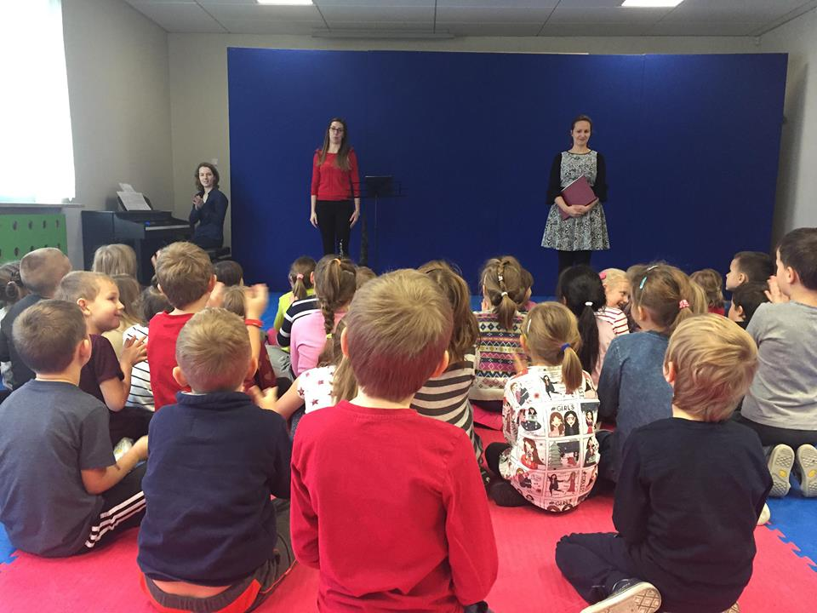

Slide 4
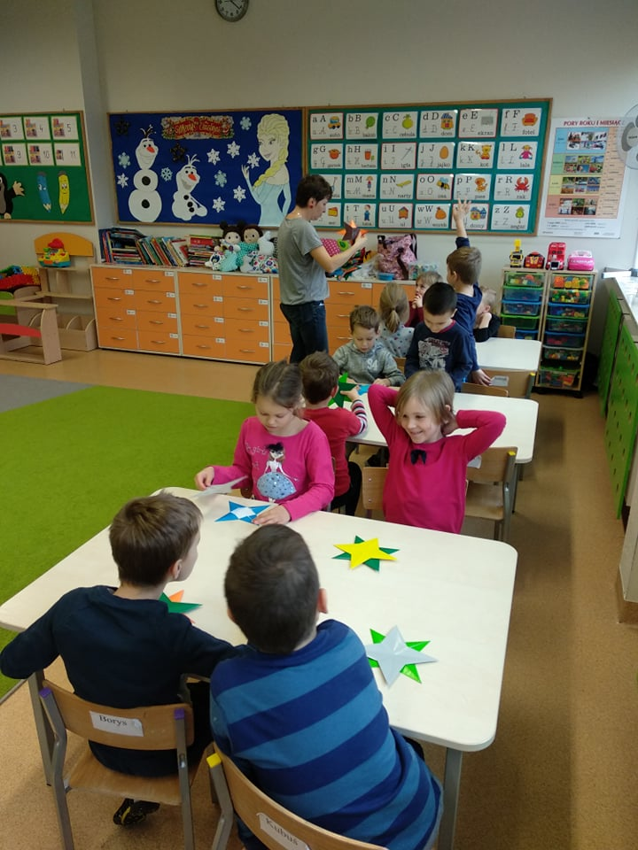
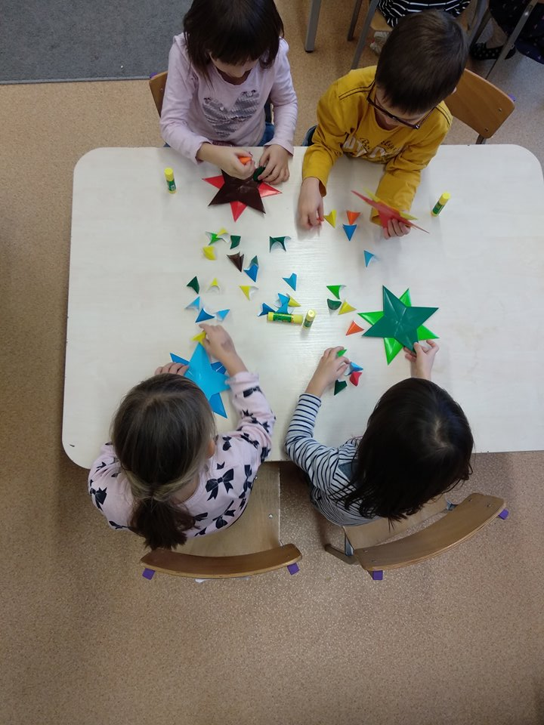
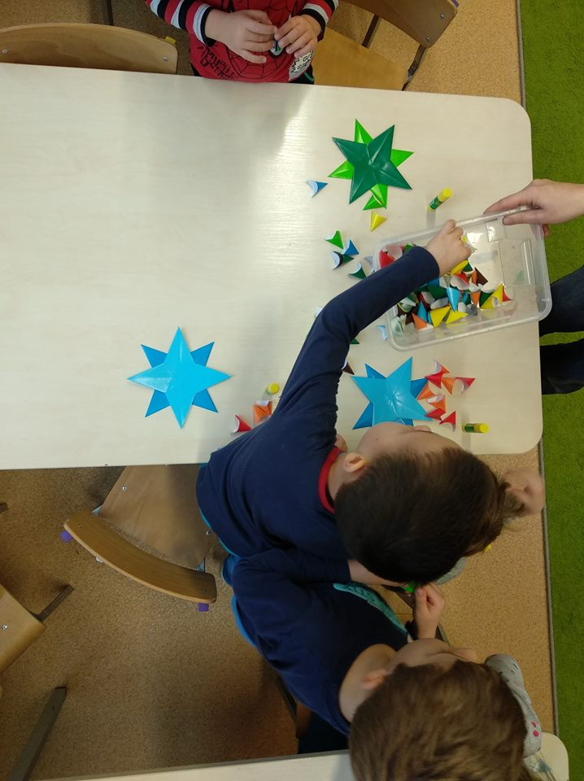
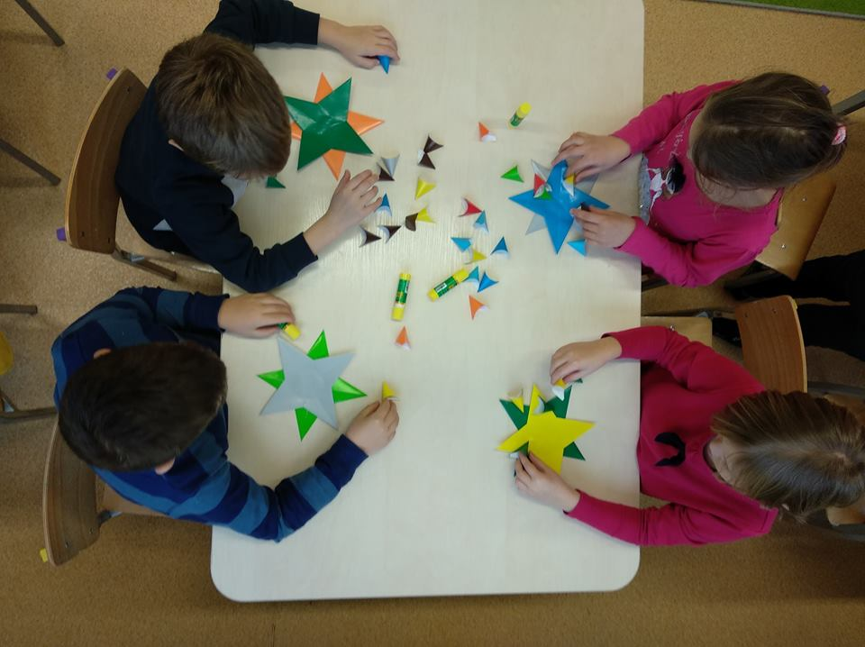

Slide 5
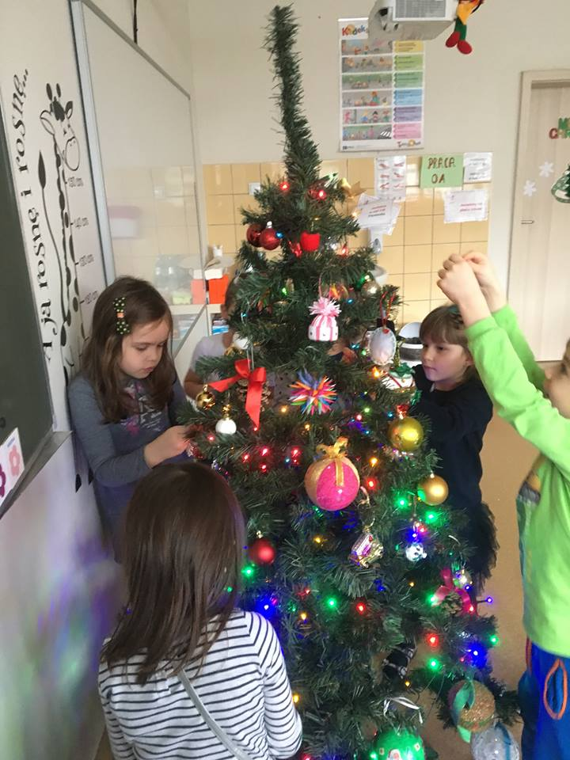
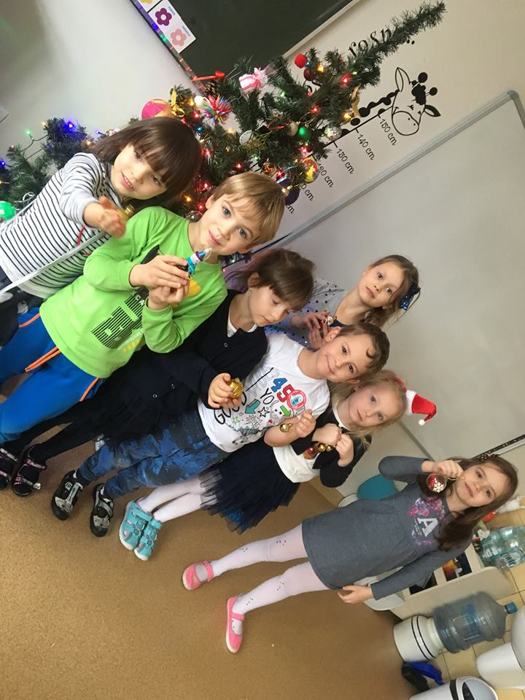
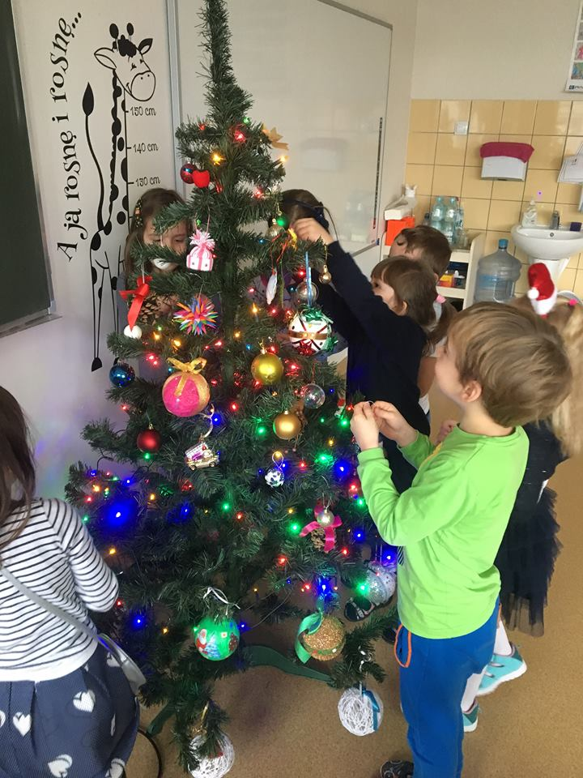

Slide 6
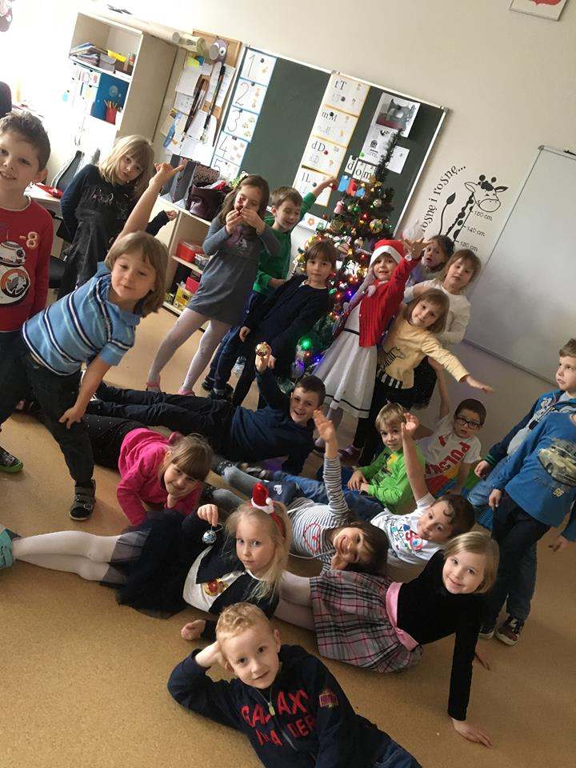
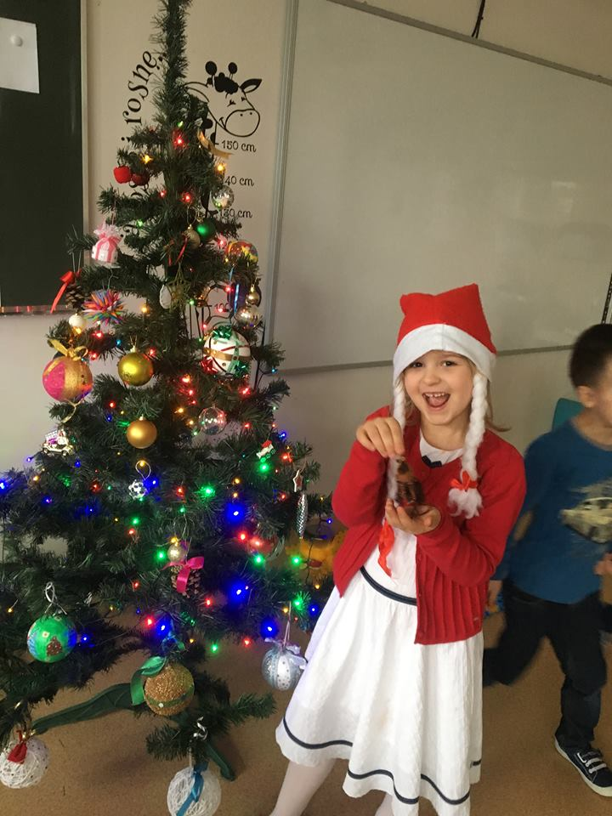

Slide 7
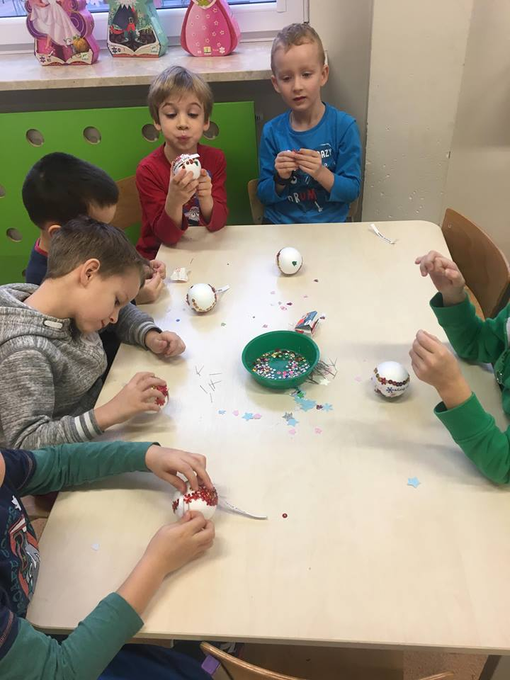
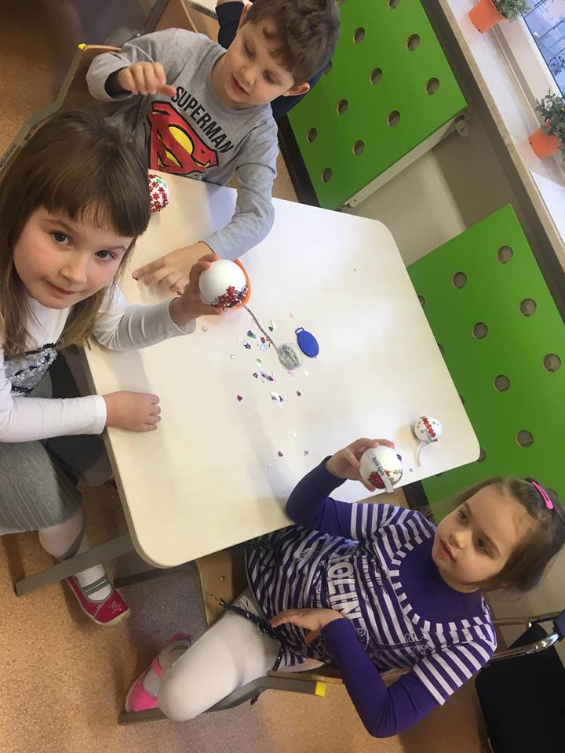
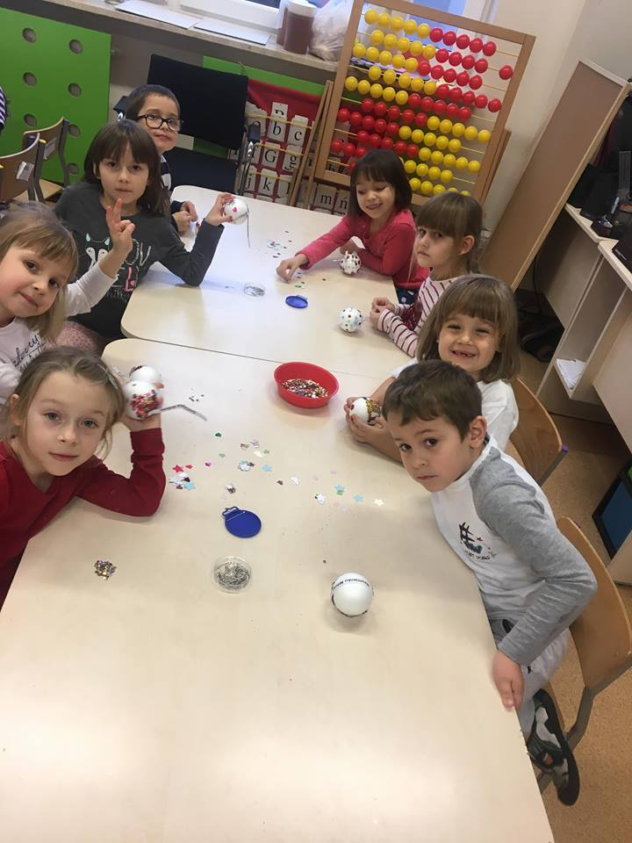

Slide 8
